Slide 1

TOÁN 7
Tập 1
Chương I
Bài tập cuối chương I
Tiết 3

Slide 2


Ấn để đến trang sách

Slide 3












BAY LÊN NÀO

Slide 4


Khỉ
Tê giác
Hổ
Notes:
Hướng dẫn: GV click vào tên con vật để xuất hiện câu hỏi tương ứng.
Sau khi HS trả lời đúng, GV click vào khinh khí cầu để bay lên.

Slide 5


Câu 1: Một chiếc mâm đồng có bán kính r = 19,5 cm và một chiếc đĩa đồng có bán kính R = 6,5 cm. Hỏi diện tích của chiếc mâm gấp bao nhiêu lần diện tích chiếc đĩa?
A. 3 lần
B. 9 lần
C. 5 lần
D. 8 lần
Notes:
Hướng dẫn: GV click vào khinh khí cầu chứa con vật để quay về slide chính.

Slide 6

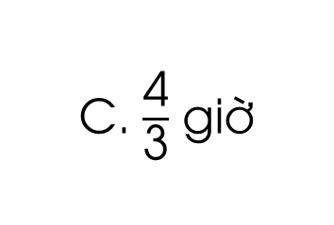
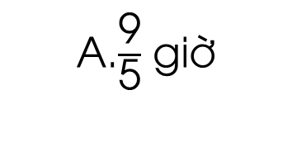
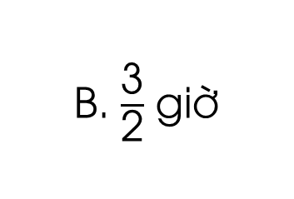
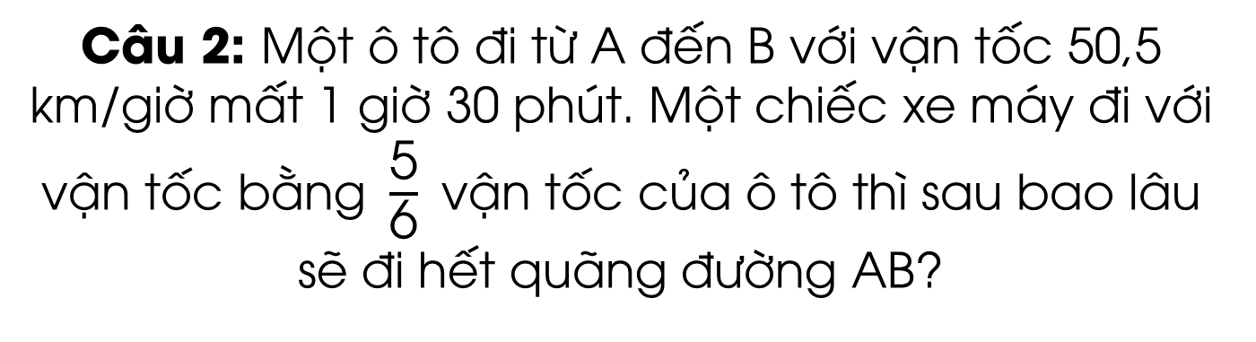
Câu 2: Một ô tô đi từ A đến B với vận tốc 50,5 km/giờ mất 1 giờ 30 phút. Một chiếc xe máy đi với vận tốc bằng $\frac{\text{5}}{\text{6}}$vận tốc của ô tô thì sau bao lâu sẽ đi hết quãng đường AB?
B. $\frac{\text{3}}{\text{2}}$ giờ
A.$\frac{\text{9}}{\text{5}}$ giờ
C. $\frac{\text{4}}{\text{3}}$ giờ
D. 2 giờ
Notes:
Hướng dẫn: GV click vào khinh khí cầu chứa con vật để quay về slide chính.

Slide 7
Câu 3: Cho số 0,202002000200000... (viết liên tiếp các số 20; 200; 2000; 20000;.. sau dấu phẩy). Khẳng định đúng khi nói về số trên là:
A. Số này là số thập phân hữu hạn
B. Số này là số thập phân vô hạn tuần hoàn
C. Không là số thập phân hữu hạn, cũng không là số thập phân vô hạn tuần hoàn
D. Cả A, B, C đều sai
Notes:
Hướng dẫn: GV click vào khinh khí cầu chứa con vật để quay về slide chính.

Slide 8



Slide 9


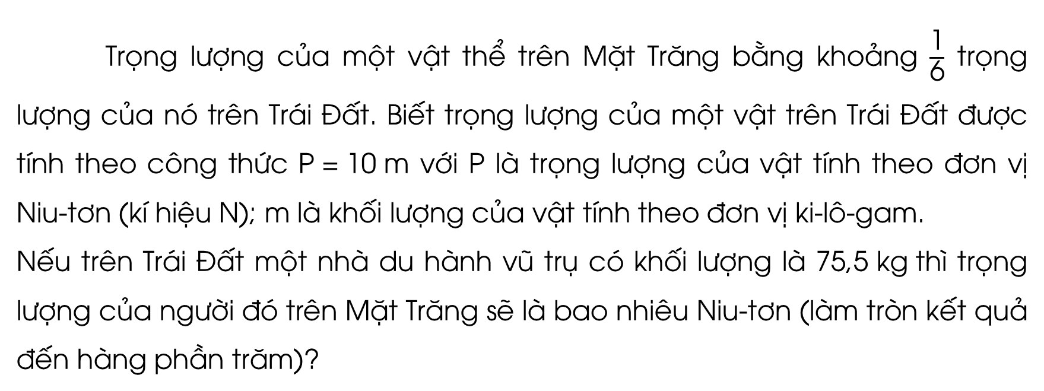
Trọng lượng của một vật thể trên Mặt Trăng bằng khoảng $\frac{\text{1}}{\text{6}}$ trọng lượng của nó trên Trái Đất. Biết trọng lượng của một vật trên Trái Đất được tính theo công thức $\text{P} \text{=} \text{10} \text{m}$ với $\text{P}$ là trọng lượng của vật tính theo đơn vị Niu-tơn (kí hiệu $\text{N}$); m là khối lượng của vật tính theo đơn vị ki-lô-gam.
Nếu trên Trái Đất một nhà du hành vũ trụ có khối lượng là $\text{75,5 }\text{kg}$thì trọng lượng của người đó trên Mặt Trăng sẽ là bao nhiêu Niu-tơn (làm tròn kết quả đến hàng phần trăm)?
07

Slide 10

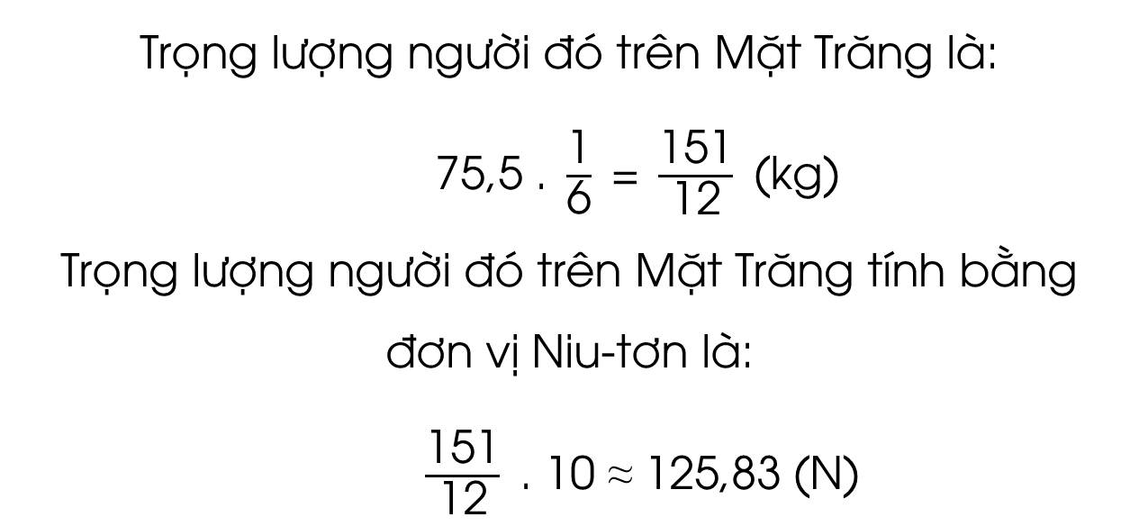
07
Giải:
Trọng lượng người đó trên Mặt Trăng là:
$\text{75,5} \text{. }\frac{\text{1}}{\text{6}}\text{ = }\frac{\text{151}}{\text{12}}\text{ (}\text{kg}\text{)}$
Trọng lượng người đó trên Mặt Trăng tính bằng đơn vị Niu-tơn là:
$\frac{\text{151}}{\text{12}} \text{. 10} \text{≈} \text{125,83 (}\text{N}\text{)}$

Slide 11
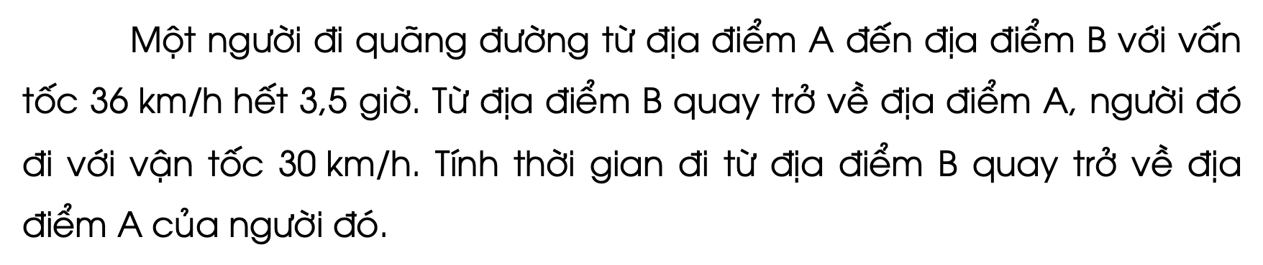

Một người đi quãng đường từ địa điểm A đến địa điểm B với vấn tốc $\text{36 }\text{km}\text{/}\text{h}$hết $\text{3,5}$ giờ. Từ địa điểm B quay trở về địa điểm A, người đó đi với vận tốc $\text{30 }\text{km}\text{/}\text{h}$. Tính thời gian đi từ địa điểm B quay trở về địa điểm A của người đó.
08
Giải
Quãng đường AB dài: $\text{36} \text{. 3,5} \text{=} \text{126 (}\text{km}\text{)}$
Thời gian người đó đi quãng đường từ địa điểm B về địa điểm A là:
$$\text{126 :} \text{30} \text{=} \frac{\text{21}}{\text{5}} \text{(}\text{gi}\text{ờ)} \text{=} \text{4 }\text{gi}\text{ờ 12 }\text{ph}\text{ú}\text{t}\text{.}$$

Slide 12
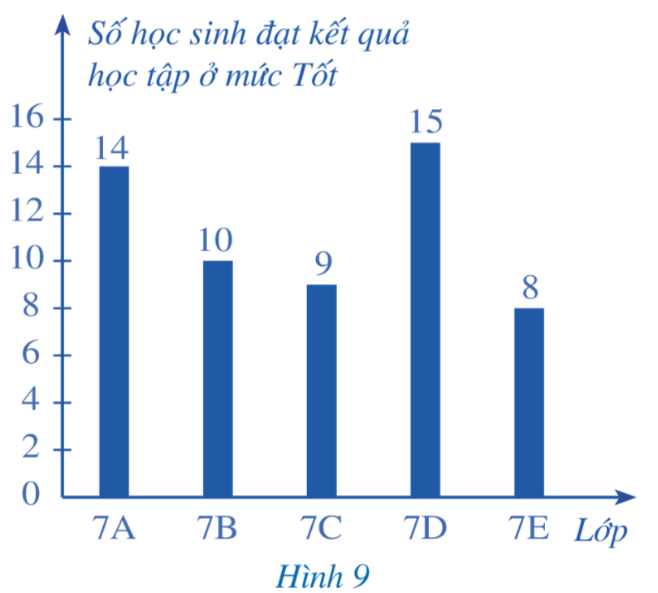
Một trường trung học cơ sở có các lớp 7A, 7B, 7C, 7D, 7E; mỗi lớp đều có 40 học sinh. Sau khi sơ kết học kì I, số học sinh đạt kết quả học tập ở mức Tốt của mỗi lớp đó được thể hiện qua biểu đồ cột ở Hình 9.
09
a) Lớp nào có số học sinh đạt kết quả học tập ở mức Tốt ít hơn một phần tư số học sinh của cả lớp?
b) Lớp nào có số học sinh đạt kết quả học tập ở mức Tốt nhiều hơn một phần ba số học sinh của cả lớp?
c) Lớp nào có số học sinh đạt kết quả học tập ở mức Tốt cao nhất, thấp nhất?

Slide 13
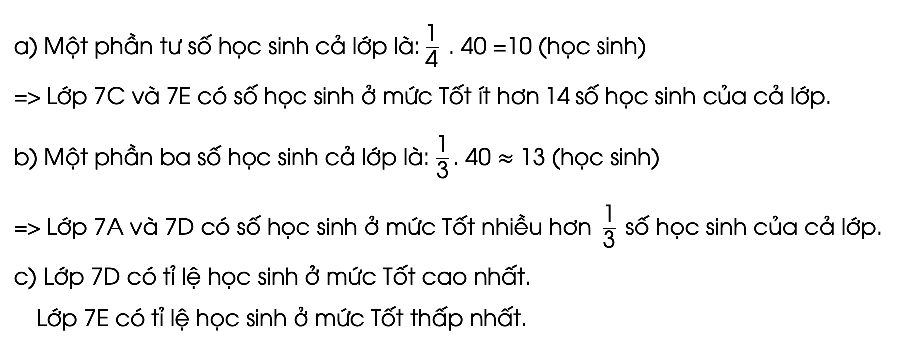
Giải:
a) Một phần tư số học sinh cả lớp là: $\frac{\text{1}}{\text{4}} \text{. 40 =10 }$(học sinh)
=> Lớp 7C và 7E có số học sinh ở mức Tốt ít hơn $\text{14}$ số học sinh của cả lớp.
b) Một phần ba số học sinh cả lớp là: $\frac{\text{1}}{\text{3}}\text{. 40 ≈ 13 }$(học sinh)
=> Lớp 7A và 7D có số học sinh ở mức Tốt nhiều hơn $\frac{\text{1}}{\text{3}}$ số học sinh của cả lớp.
c) Lớp 7D có tỉ lệ học sinh ở mức Tốt cao nhất.
Lớp 7E có tỉ lệ học sinh ở mức Tốt thấp nhất.

Slide 14
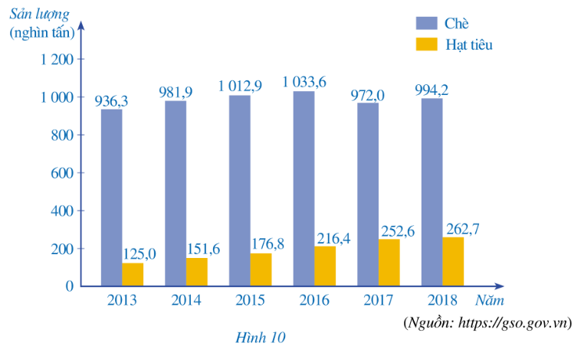
Sản lượng chè và hạt tiêu xuất khẩu của Việt Nam qua một số năm được biểu diễn trong biểu đồ cột kép ở Hình 10.
a) Những năm nào Việt Nam có sản lượng chè xuất khẩu trên 1 triệu tấn? Sản lượng hạt tiêu xuất khẩu trên 0,2 triệu tấn?
10
b) Năm nào Việt Nam có sản lượng chè xuất khẩu lớn nhất? Sản lượng hạt tiêu xuất khẩu lớn nhất?
c) Tính tỉ số phần tram của sản lượng chè xuất khẩu năm 2013 và sản lượng chè xuất khẩu năm 2018 ( làm tròn đến hàng đơn vị).

Slide 15
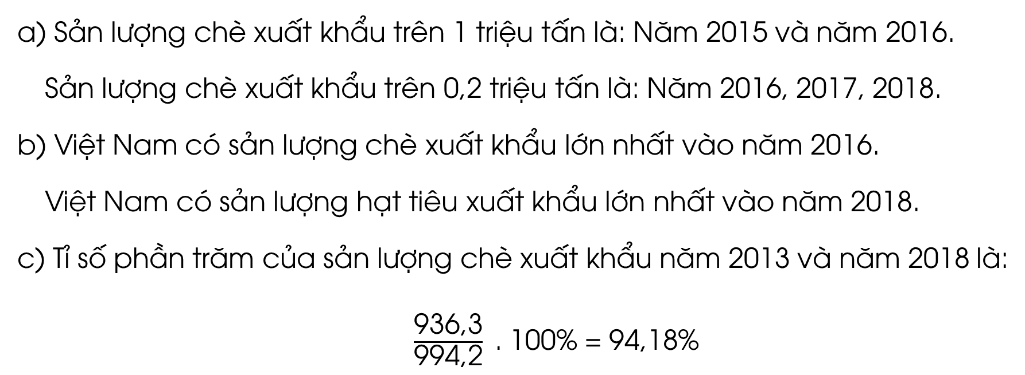
10
Giải:
a) Sản lượng chè xuất khẩu trên 1 triệu tấn là: Năm 2015 và năm 2016.
Sản lượng chè xuất khẩu trên 0,2 triệu tấn là: Năm 2016, 2017, 2018.
b) Việt Nam có sản lượng chè xuất khẩu lớn nhất vào năm 2016.
Việt Nam có sản lượng hạt tiêu xuất khẩu lớn nhất vào năm 2018.
c) Tỉ số phần trăm của sản lượng chè xuất khẩu năm 2013 và năm 2018 là:
$\frac{\text{936,3}}{\text{994,2}} \text{.} \text{100\%} \text{=} \text{94,18\%}$

Slide 16

Ấn để đến trang sách

Slide 17



Ghi nhớ
kiến thức
trong bài
Hoàn thành
bài tập trong
sách bài tập
Chuẩn bị Bài 1. Số vô tỉ. Căn bậc hai số học

Slide 18


Slide 19



Like fanpage Hoc10 - Học 1 biết 10 để nhận thêm nhiều tài liệu giảng dạy
theo đường link:
Hoc10 – Học 1 biết 10
Hoặc truy cập qua QR code

